Slide 1

Охранителна Система
Изготвили: Денис Танев, Денис Йовчев и Божидар Караколев

Slide 2
Съдаржание
Описание на проекта
Блокова схема
Електрическа схема
Списък със съставни части
Сорс код
Линкове за проекта

Slide 3
Описание
Чрез сензор за движение се
активират лампичка, дисплай
показващ текст, който премига и се
пуска звънец, ако има засечено
движение.

Slide 4
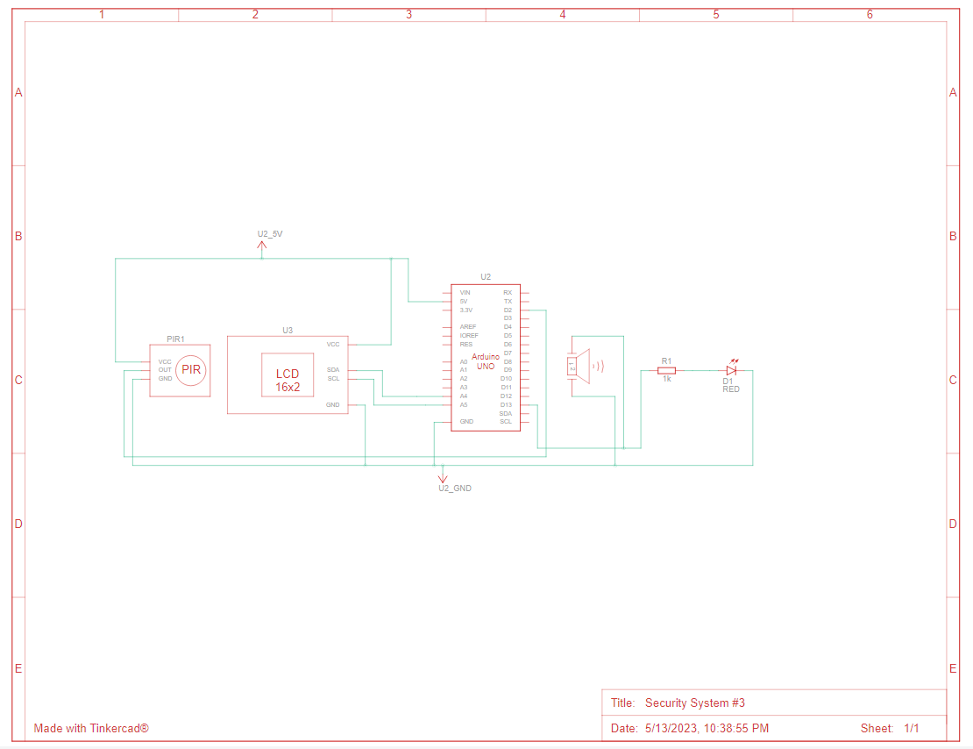
Блокова схема

Slide 5
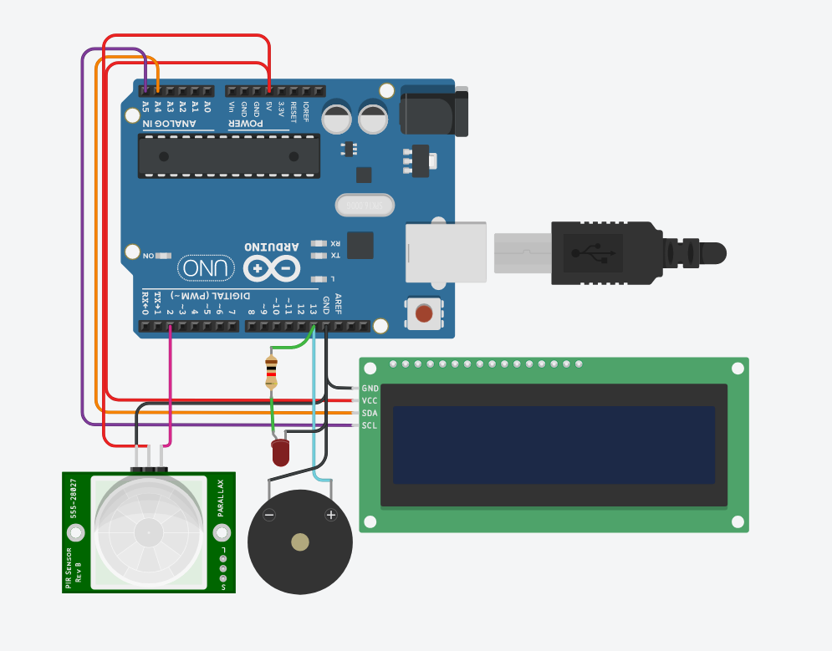
Електрическа схема

Slide 6
Списък със съставни части
1 Arduino Uno R3
1 PCF8574-based, 32 LCD 16 x 2 (I2C)
1 PIR Sensor
1 PIR Sensor
1 Red LED
1 1 kΩ Resistor

Slide 7
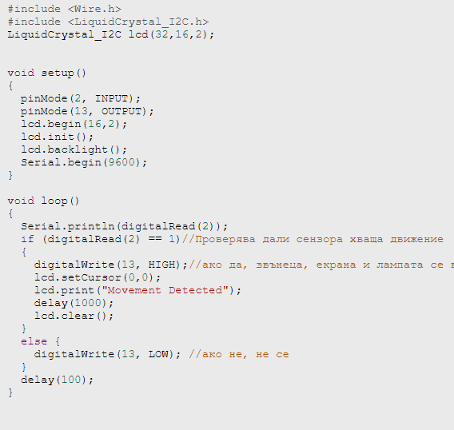
Сорс код

Slide 8
Линкове
https://www.tinkercad.com/things/2xbwG6smytD-security-system-3/editel

Slide 9
БЛАГОДАРИМ ЗА ВНИМАНИЕТО!

